Slide 1
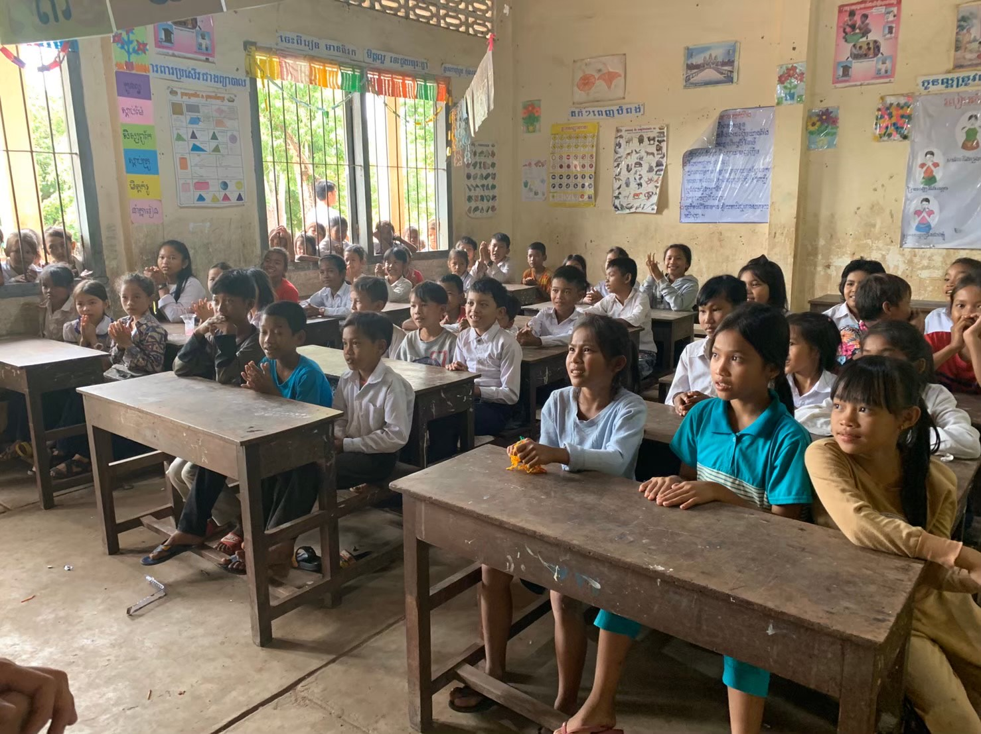
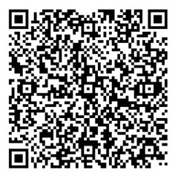
Mail: kanatakahori14@gmail.com（高堀） Twitter: @ngokazenokai Instagram: @ngo_kazenokai HP: https://afw-kazenokai.com/
日本の魅力って何だろう？
～海を越えてつながる、日本とカンボジアのお正月～
１. カンボジアの歴史や文化を知ろう！
２. 日本とその他東南アジア諸国の食文化の違いに
ついて理解を深めよう！
3. 「おせち料理」に秘められた日本の魅力について
考えよう！
2020年10月25日（日)
14:00-16:00
ZOOMにて開催！
高校1～3年生
限定！
参加費無料！
＊参加者には後日、ZOOMのリンクをお送りいたします。
参加を希望する方はこちらから！
団体概要
お問い合わせ
設立1999年早稲田大学の学生を中心としたNGO団体。現在、カンボジアの４つの学校と１つの孤児院に教育自立支援を実施。国内事業として出張授業や、ラオスへの新事業も展開。
＜QRコード：参加フォーム＞

